Slide 1
Conception Méthode Merise

Slide 2
Qu’est ce qu’une base de données?
C’est une collection d’informations organisées et structurées afin d’être facilement consultables, gérables et mises à jour.
Une base de données permet à l’utilisateur de réaliser les opérations «CRUD» sur les données.
«CREATE»«READ»«UPDATE»«DELETE»

Slide 3
Différents types de bases de données
les bases hiérarchiques, i.e. bases navigationnelles (ex : IMS -IBM)
les bases réseaux, i.e. bases navigationnelles (ex : IDS II -BULL)
les bases déductives, i.e. données sous forme de tables, logique du 1er ordre(ex :Datalog)
les bases objets, i.e. description de classes et héritage (ex : O2, Gemstone)
les bases noSQL, i.e. données pas sous forme de tables (e.g. clé-valeur), distribuées (ex : HBASE,MongoDB)
les bases relationnelles, i.e. données sous forme de tables, algèbre relationnelle(SQL)

Slide 4
L’outil SGBD :
Est un outil permettant de manipuler efficacement de l’information et de nombreuses notions sémantiques : stockage et langage associé
Est un outil permettant plusieurs utilisateurs simultanés :partage
Est un outil permettant l’administration : confidentialité, sauvegarde, monitoring

Slide 5
Quelques Editeurs de SGBD :
•PostgreSQL
•Oracle
•Microsoft SQLServer
•MySQL
•IBMDB2
•Teradata

Slide 6
Problématique:
Avant d’utiliser un SGBD, il faut mener une analyse.
Elle va permettre de rendre compte des règles de gestion et des concepts
Elle sera validée par les futurs utilisateurs du système que vous êtes en train de concevoir
Plusieurs méthodes sont possibles (e.g. Merise,UML)

Slide 7
MERISE
MERISE est une méthode française née dans les années 70, développée initialement par Hubert Tardieu. Elle fut ensuite mise en avant dans les années 80, à la demande du ministère de l'Industrie qui souhaitait une méthode de conception des SI.
MERISE est donc une méthode d'analyse et de conception des SI basée sur le principe de la séparation des données et des traitements. Elle possède un certain nombre de modèles (ou schémas) qui sont répartis sur trois niveaux :
le niveau conceptuel ;
le niveau logique ou organisationnel ;
le niveau physique.

Slide 8
MCD :
Le MCD (Modèle Conceptuel de Données) permet une description du système d’informations à l’aide d’entités et d’associations
Le travail de création d’une base de données commence juste après celui des analystes qui ont établi le MCD
L'élaboration du MCD passe par les étapes suivantes :
la mise en place de règles de gestion ;
l'élaboration du dictionnaire des données ;
la recherche des dépendances fonctionnelles entre ces données ;
l'élaboration du MCD (création des entités puis des associations puis ajout des cardinalités).

Slide 9
Les règles de gestion:
Avant de vous lancer dans la création de vos tables (ou même de vos entités et associations pour rester dans un vocabulaire conceptuel), il vous faut recueillir les besoins des futurs utilisateurs de votre application. Et à partir de ces besoins, vous devez être en mesure d'établir les règles de gestion des données à conserver.

Slide 10
Les règles de gestion:
Prenons l'exemple d'un développeur qui doit informatiser le SI d'une bibliothèque. On lui fixe les règles de gestion suivantes :
pour chaque livre, on doit connaître le titre, l'année de parution, un résumé et le type (roman, poésie, science-fiction…) ;
un livre peut être rédigé par aucun (dans le cas d'une œuvre anonyme), un ou plusieurs auteurs dont on connaît le nom, le prénom, la date de naissance et le pays d'origine ;
chaque exemplaire d'un livre est identifié par une référence composée de lettres et de chiffres et ne peut être paru que dans une et une seule édition ;
un inscrit est identifié par un numéro et on doit mémoriser son nom, prénom, adresse, téléphone et adresse e-mail ;
un inscrit peut faire zéro, un ou plusieurs emprunts qui concernent chacun un et un seul exemplaire. Pour chaque emprunt, on connaît la date et le délai accordé (en nombre de jours).

Slide 11
Les règles de gestion:
Ces règles vous sont parfois données, mais vous pouvez être amené à les établir vous-même dans deux cas :
vous êtes à la fois maîtrise d'œuvre (MOE) et maîtrise d'ouvrage (MOA), et vous développez une application pour votre compte et/ou selon vos propres directives ;
ce qui arrive le plus souvent : les futurs utilisateurs de votre projet n'ont pas été en mesure de vous fournir ces règles avec suffisamment de précision ; c'est pourquoi vous devrez les interroger afin d'établir vous-même ces règles. N'oubliez jamais qu'en tant que développeur, vous avez un devoir d'assistance à maîtrise d'ouvrage si cela s'avère nécessaire.

Slide 12
Le Dictionnaire de Données:
C'est une étape intermédiaire qui peut avoir son importance, surtout si vous êtes plusieurs à travailler sur une même base de données, d'un volume important.
Le dictionnaire des données est un document qui regroupe toutes les données que vous aurez à conserver dans votre base (et qui figureront donc dans le MCD). Pour chaque donnée, il indique :
le code mnémonique : il s'agit d'un libellé désignant une donnée (par exemple «titre_l» pour le titre d'un livre) ;
la désignation : il s'agit d'une mention décrivant ce à quoi la donnée correspond (par exemple «titre du livre») ;
le type de donnée :
A ou Alphabétique : lorsque la donnée est uniquement composée de caractères alphabétiques (de 'A' à 'Z' et de 'a' à 'z'),
N ou Numérique : lorsque la donnée est composée uniquement de nombres (entiers ou réels),
AN ou Alphanumérique : lorsque la donnée peut être composée à la fois de caractères alphabétiques et numériques,
Date : lorsque la donnée est une date (au format AAAA-MM-JJ),
Booléen : Vrai ou Faux ;
la taille : elle s'exprime en nombre de caractères ou de chiffres. Dans le cas d'une date au format AAAA-JJ-MM, on compte également le nombre de caractères, soit 10 caractères. Pour ce qui est du type booléen, nul besoin de préciser la taille (ceci dépend de l'implémentation du SGBDR) ;
et parfois des remarques ou observations complémentaires (par exemple si une donnée est strictement supérieure à 0, etc.).

Slide 13
Le Dictionnaire de Données:
Remarques
Les données qui figurent dans le MCD (et donc dans le dictionnaire des données) doivent être, dans la plupart des cas, élémentaires :
elles ne doivent pas être calculées : les données calculées doivent être obtenues, par le calcul, à partir de données élémentaires qui, elles, sont conservées en base. Cependant, il existe quelques cas où il s'avère pertinent de conserver, pour des raisons d'optimisation, une donnée calculée, le montant d'une commande par exemple. On ne conservera cependant pas les données calculées intermédiaires sauf en cas d'obligation légale (c'est le cas pour un montant HT par exemple, où les composantes peuvent d'ailleurs avoir un prix variable dans le temps). En effet, cela évite de refaire les calculs plusieurs fois pour un résultat qui restera fixe ;
elles ne doivent pas être composées : les données composées doivent être obtenues par la concaténation de données élémentaires conservées en base. Par exemple une adresse est obtenue à partir d'une rue, d'une ville et d'un code postal : ce sont ces trois dernières données qui sont conservées et donc qui figureront dans le MCD (et dans le dictionnaire des données).
Lorsque l'on n'effectue jamais de calcul sur une donnée numérique, celle-ci doit être de type AN (c'est le cas par exemple pour un numéro de téléphone).

Slide 14
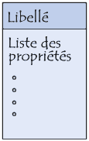
Les Entités:
Une entité est la représentation d'un élément matériel ou immatériel ayant un rôle dans le système que l'on désire décrire.
Les entités sont représentées par un rectangle. Ce rectangle est séparé en deux champs :
le champ du haut contient le libellé. Ce libellé est généralement une abréviation pour une raison de simplification de l'écriture. Il s'agit par contre de vérifier qu'à chaque classe d'entité correspond un et un seul libellé, et réciproquement
le champ du bas contient la liste des propriétés de l’entité

Slide 15

Les Entités:
Les entités possèdent toujours au minimum un identifiant qui est une propriété particulière d’un objet telle qu’il n’existe pas deux occurrences de cet objet pour lesquelles cette propriété pourrait prendre une même valeur
Ils sont annoté avec une clé ou un #

Slide 16
Les Relations:
Une relation (appelée aussi parfois association) représente les liens sémantiques qui peuvent exister entre plusieurs entités. Une relation peut lier plus de deux entités. Voici les dénominations de relation selon le nombre d'intervenants :
une relation récursive (ou réflexive) relie la même entité
une relation binaire relie deux entités
une relation ternaire relie 3 entités
une relation n-aire relie n entités
Les relations sont représentées par des ellipses dont l'intitulé décrit le type de relation qui relie les entités (généralement un verbe).
On peut éventuellement ajouter des propriétés aux classes de relation.

Slide 17
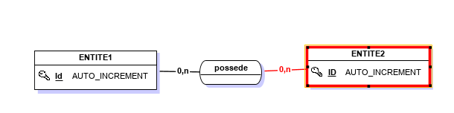
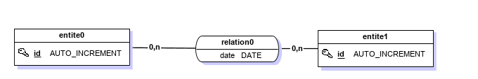
Les Relations:

Slide 18
Les Cardinalités:
Les cardinalités permettent de caractériser le lien qui existe entre une entité et la relation à laquelle elle est reliée. La cardinalité d'une relation est composée d'un couple comportant une borne maximale et une borne minimale, intervalle dans lequel la cardinalité d'une entité peut prendre sa valeur :
la borne minimale (généralement 0 ou 1) décrit le nombre minimum de fois qu'une entité peut participer à une relation
la borne maximale (généralement 1 ou n) décrit le nombre maximum de fois qu'une entité peut participer à une relation
Une cardinalité 1.N signifie que chaque entité participe au moins une fois à la relation. Une cardinalité 0.N signifie que chaque entité ne participe pas forcément à la relation.

Slide 19
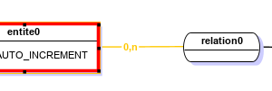
Les Cardinalités:

Slide 20
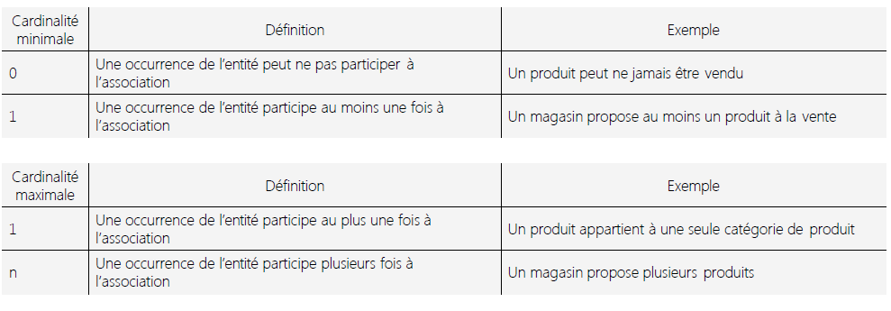
Les Cardinalités:

Slide 21
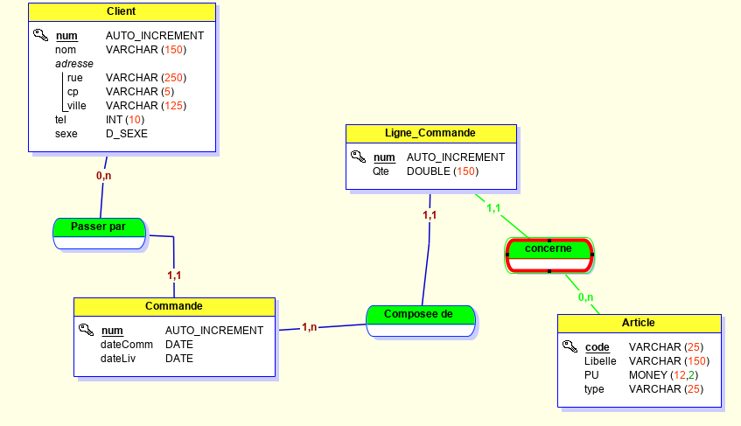
EXEMPLE DE MCD

Slide 22
Le Monde Relationnel
SGBDR (Système de Gestion de Base de Données Relationnel) : données organisées en tables
Fidèle à un cadre mathématique : l’algèbre relationnelle
Concept mathématique sous-jacent : relation de la théorie des ensembles
Un domaine est un ensemble fini ou infini de valeurs possibles
Une table relationnelle est un sous-ensemble du produit cartésien d’une liste De domaines

Slide 23
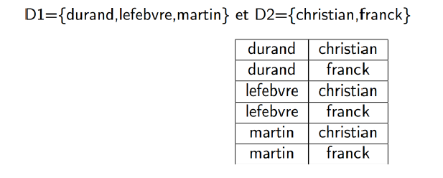
Le Monde Relationnel
Exemple de produit cartésien

Slide 24
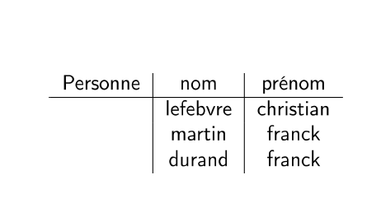
Les Tables Relationnelles
•On associe un nom à chaque table
•On associe un nom à chaque colonne
•L’ordre des colonnes est indifférent
•Les tables relationnelles sont physiquement indépendantes : les liens sont purement logiques

Slide 25
Les Objets Relationnels
Le schéma d’une table:
Ensemble des attributs de la table
Le schéma d’une base de données:
Ensemble des tables de la base
Donc une base de données relationnelle est une base de données dont le schéma est un ensemble de schémas de tables

Slide 26
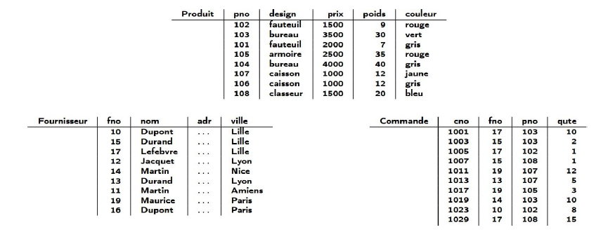
Les Objets Relationnels
La BDD qui gère les commandes de produits aux différents fournisseurs de l’entreprise

Slide 27
MLD
Le modèle logique de données est une étape de la conception qui consiste à décrire la structure des données utilisées sans faire référence à un langage de programmation. Il s'agit de préciser le type de données utilisées lors des traitements
Dans le MLD relationnel, l’unique type d’objet existant est la table
Chaque entité du MCD devient une table
Chaque propriété d’une entité devient une colonne (un champ) de cette table
L’identifiant d’une entité devient la clé (primaire) de la table correspondante

Slide 28
MLD Traitement des liens hiérarchiques
Une association (0,n)-(0,1) provoque la migration d’une clé étrangère (l’identifiant côté 0,n) vers la table de l’entité côté(0,1)
Si des propriétés étaient sur l’association elles migrent côté(0,1)
La clé qui est recopiée est appelée clé étrangère dans l’autre table
L’une des 2 tables contient donc à la fois une clé primaire et une clé étrangère

Slide 29
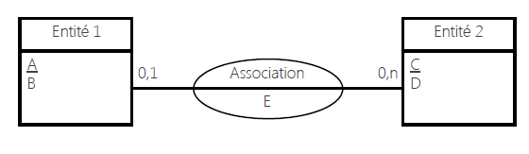
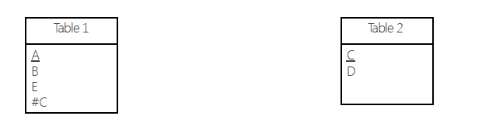
MLD Traitement des liens hiérarchiques
Ainsi le MCD suivant:
Devient le MLD:

Slide 30
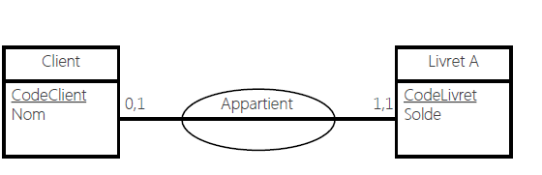
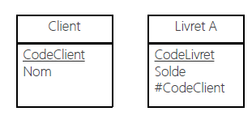
MLD Traitement des liens (1,1)
Une association dont les cardinalités maximales valent 1 nécessitent de choisir judicieusement la clé étrangère
MCD:
MLD:

Slide 31
MLD Traitement des liens (n,n)
Une association n-n donne naissance à une nouvelle table contenant chacune des clés ainsi que les propriétés portées par l’association
Même chose pour les n-aires:
La clé qui est recopiée et appelée clé étrangère dans l’autre table
La table créée contient une clé primaire constituée des clés étrangères

Slide 32
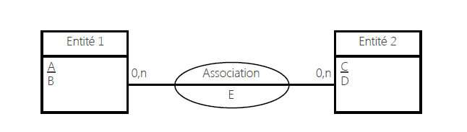
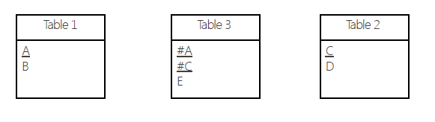
MLD Traitement des liens (n,n)
MCD:
MLD:

Slide 33
Sources
https://ineumann.developpez.com/tutoriels/merise/initiation-merise/
https://web.maths.unsw.edu.au/

